Slide 1
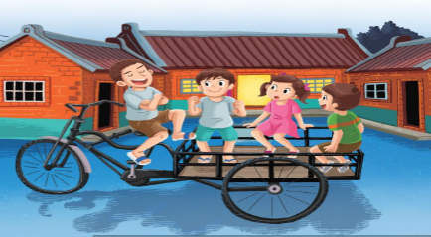
聽! 流星的故事
五年級 翰林版 第10冊 第11課

Slide 2
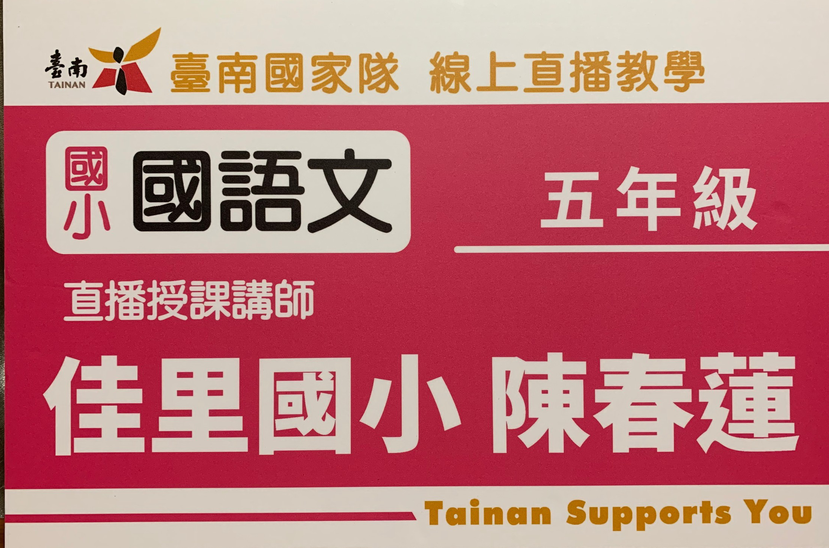
課程內容
課文語詞解釋說明
習作講解
課文修辭:譬喻、設問、映襯
有層次的提問
五下翰林版第11課
聽! 流星的故事

Slide 3
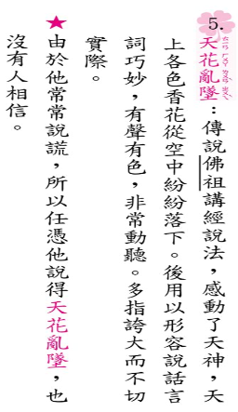
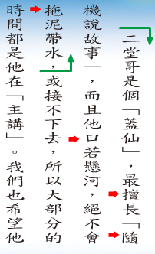
蓋仙
意思:善於辭令，能將話說得天花亂墜的人。
例句:每個人都知道他是個蓋仙，說的話不能相信。
吹牛大王
五下翰林版第11課
聽! 流星的故事

Slide 4
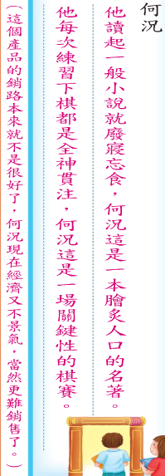
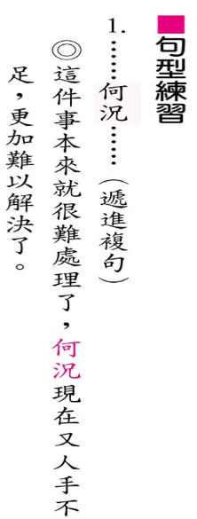
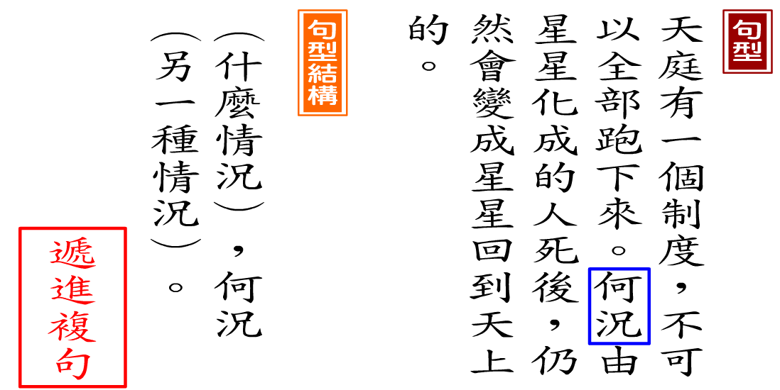
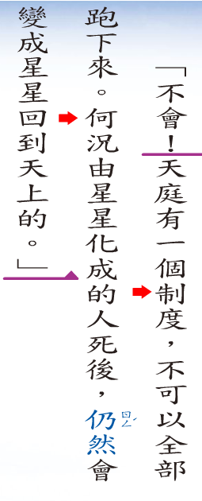
遞進複句
何況
由兩個以上的分句組成，後面分句述說的意思比前面分句更進一層。
五下翰林版第11課
聽! 流星的故事

Slide 5
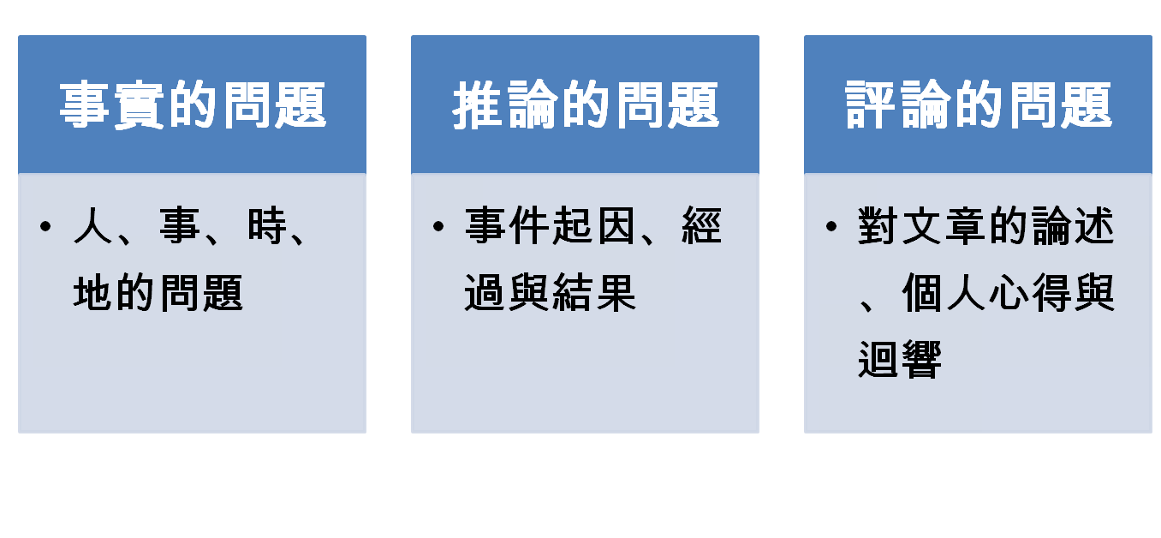
提問的層次及常見的問法、問句
何事、如何、為何
文章裡可以找到
答案的問題
須依據課文內容思考
、推論出答案的問題
以背景知識回答問題
或對文章提出評論
、個人心得與感受
可用六何法
問問題
利用
已知的事實
問問題
利用關鍵字
你覺得、你認為、
對你而言、
如果是你問問題
易
難

Slide 6
有層次的提問類型
提問類型 | 重要關鍵字
事實型問題 看得到、找得到 | 6W：人、時、地、事、為什麼、怎麼做 可以立即看到、找到答案
推論型問題 要在文章中前後找線索或對應 | 分析、歸納、比較、順序、因果、相同（相反） 為什麼 需要尋找、整理才能回答 從文章內容思考、推理
評論型問題 給文章、主角建議與評價 | 你覺得、你認為、你想 以自己的背景知識、心得、想法或評論回答。

Slide 7

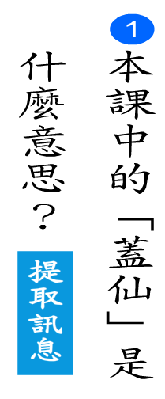
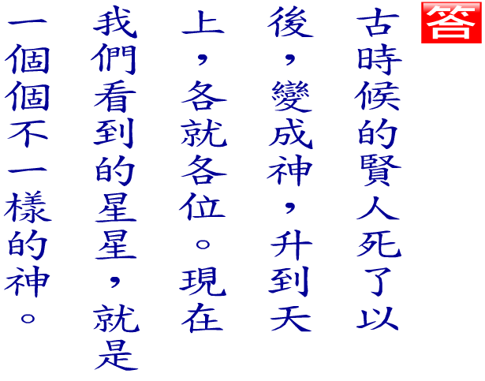
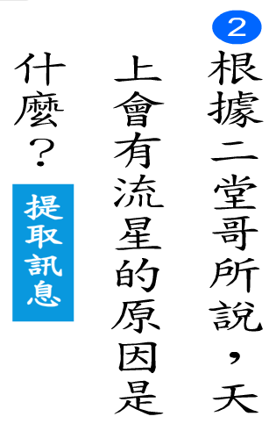
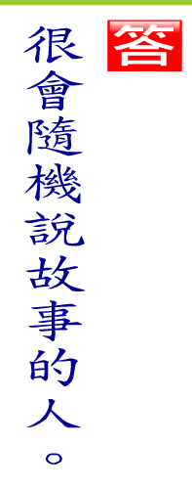
事實型 提問
五下翰林版第11課
聽! 流星的故事

Slide 8

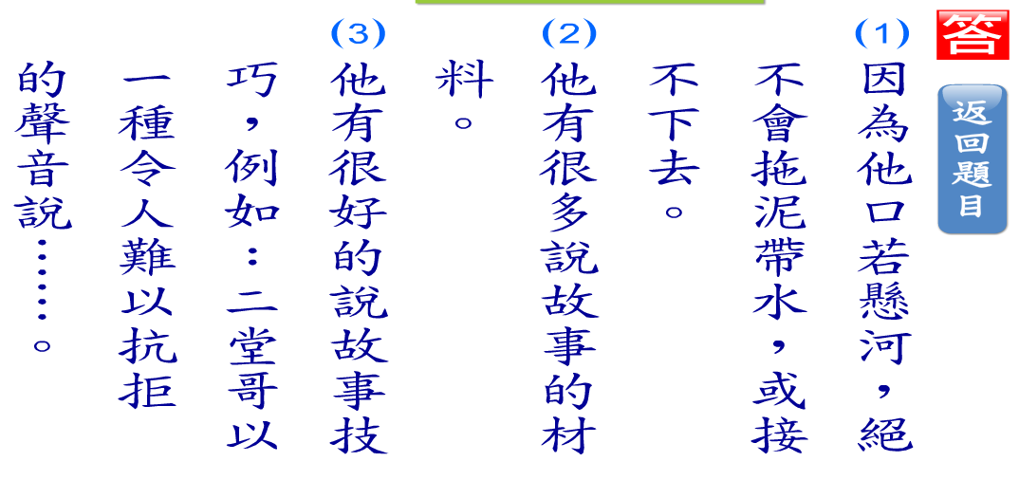
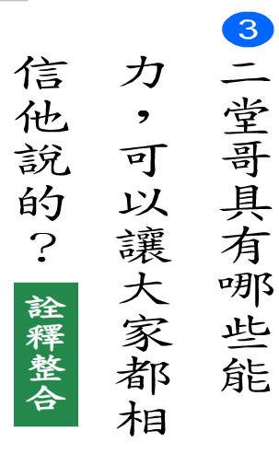
推論型問題
五下翰林版第11課
聽! 流星的故事

Slide 9
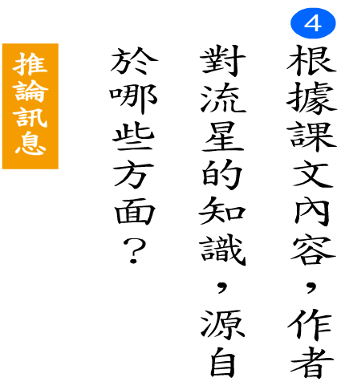
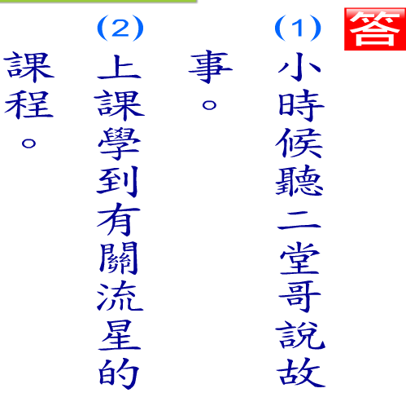
推論型問題
五下翰林版第11課
聽! 流星的故事

Slide 10
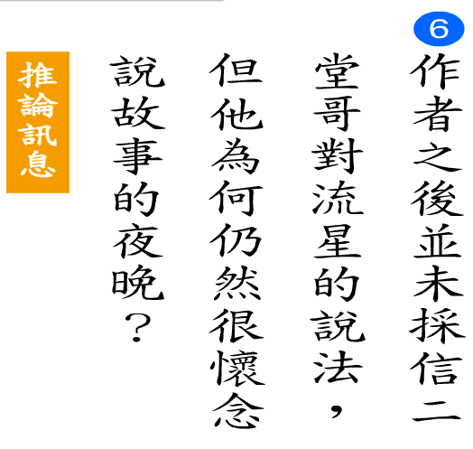
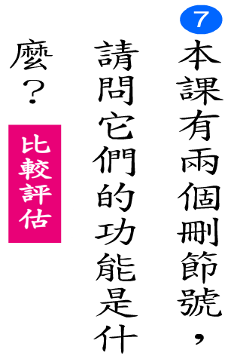
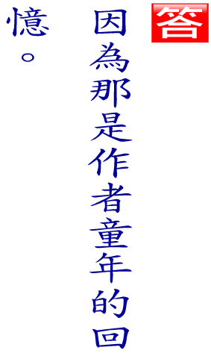
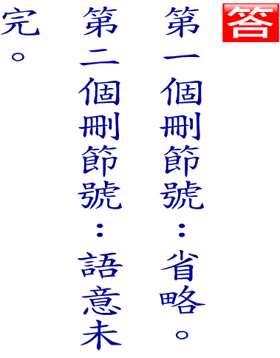
推論型問題
五下翰林版第11課
聽! 流星的故事

Slide 11

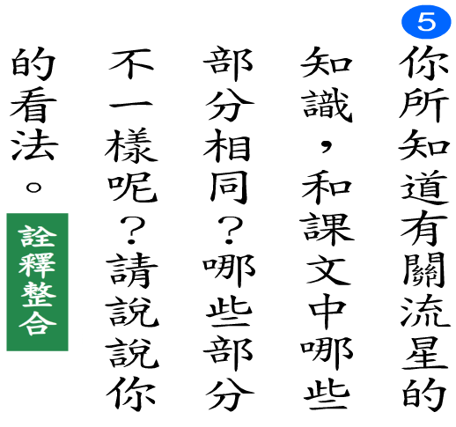
評論型問題
五下翰林版第11課
聽! 流星的故事

Slide 12
推論型問題
評論型問題
你認為二堂哥是一個什麼樣的人?
請你根據文章內容，找出2個支持的理由。
五下翰林版第11課
聽! 流星的故事

Slide 13
課程內容
完成學習任務
可以說出課文語詞的意思
完成習作
可以說出課文修辭
設計有層次的提問
課文語詞解釋說明
習作講解
課文修辭:譬喻 設問 映襯
有層次的提問
五下翰林版第11課
聽! 流星的故事

Slide 14
學習任務 設計有層次的提問
根據本課課文內容，設計2題有層次的提問，並寫出答案。
(可以和同學線上討論喔!)
事實型1題
推論型或評論型1題
提問類型
事實型問題 看得到、找得到
推論型問題 要在文章中前後找線索或對應
評論型問題 給文章、主角建議與評價
五下翰林版第11課
聽! 流星的故事

